Slide 1
Поняття програми та програмного забезпечення

Slide 2
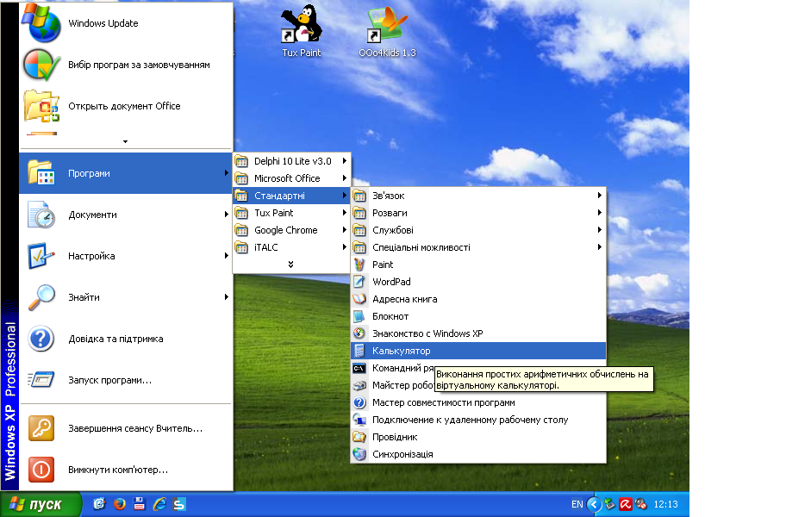
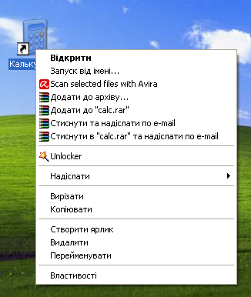
Комп'ютерна програма
Заздалегідь розроблений набір команд для здійснення інформаційних процесів у комп'ютері.

Slide 3







Slide 4
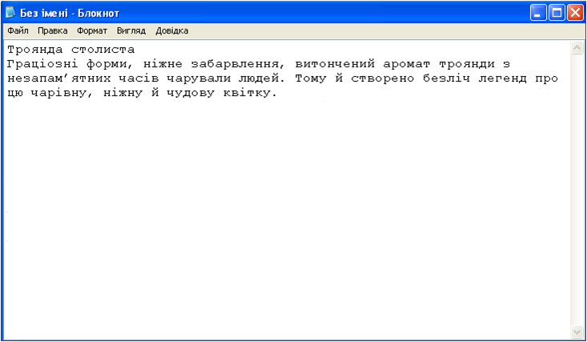
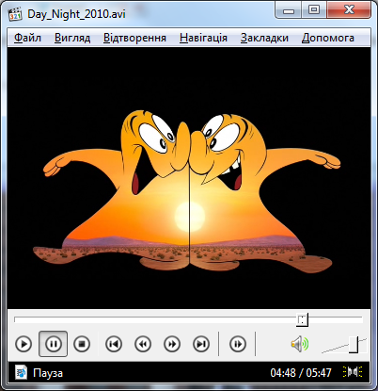
Вікно програми

Slide 5

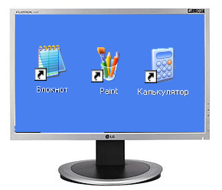

Обведи позначку програми, яку мають використати учні
Я хочу написати листа своєму дідусю.
Я хочу намалювати малюнок на конкурс.

Slide 6

Запитання
Що таке комп'ютерна програма?
Чи можлива робота комп'ютера без програм? Чому?

Slide 7

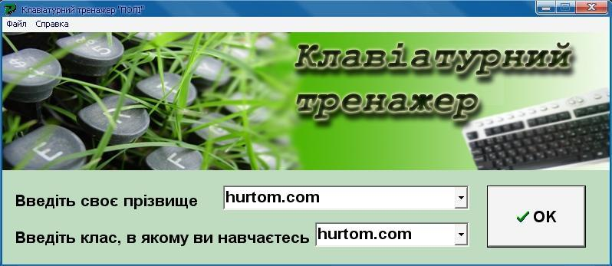
Практична робота №1
Клавіатурний тренажер

